Slide 1
SEGURANÇA AMBIENTAL
FELIPE DE GÓES
FELIPE ROQUE
LUCAS ARANTES

Slide 2
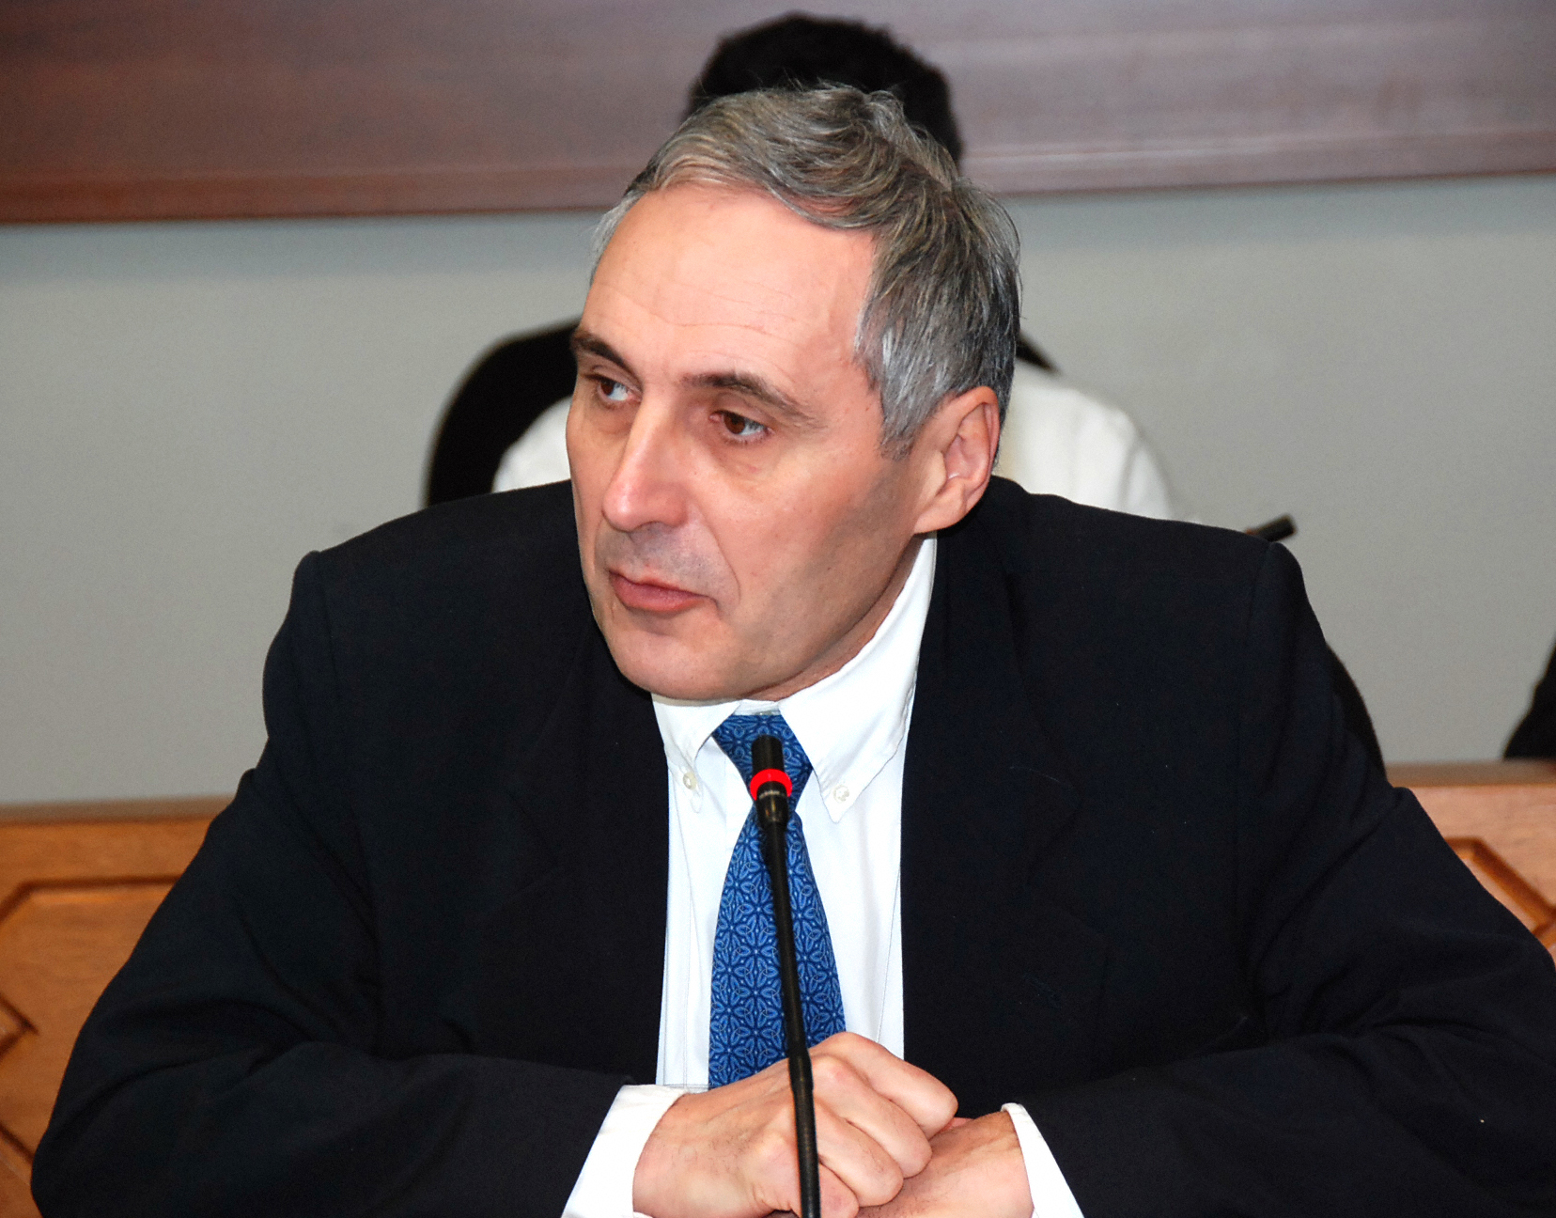
CAPÍTULO 10 – SEGURANÇA AMBIENTAL

Slide 3
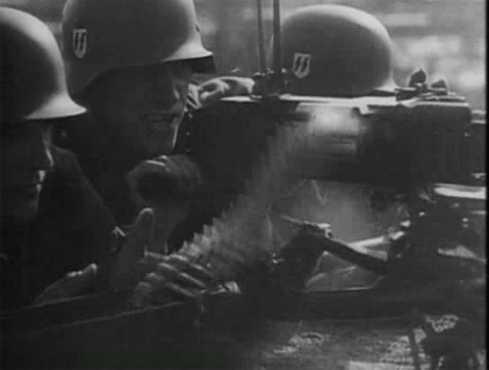
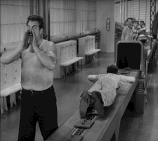
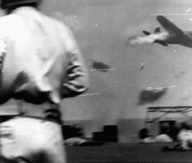
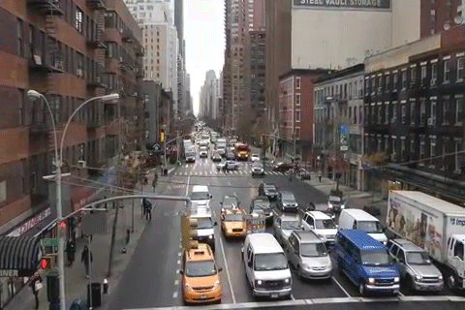
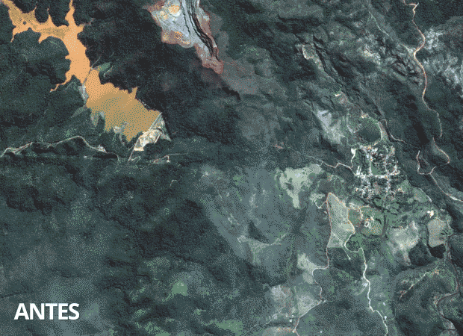
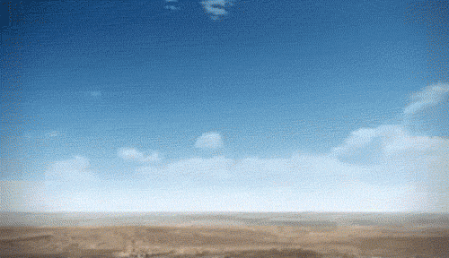
Outras fontes de insegurança: DESENVOLVIMENTO NÃO DURÁVEL
Impacto da industrialização e da superpopulação meio natural
Guerra entre as grandes potências industriais
Dois perigos
1
2
Rivalidades militares imprudentes e egoístas
Exploração abusiva e em grande escala do habitat natural
George Kennan (1985 apud Le Prestre, 1997)

Slide 4
Ligação entre conceitos
valores mais aceitos pelos governos
Questão de Segurança
(Domínio do controle de armamentos nucleares)
Proteção ambiental
(mundialização dos problemas ambientais)
Ecologistas
“O relatório (Brundtland, 1987) sugeriu igualmente a existência de uma relação causal recíproca entre “pressões sobre o meio ambiente” (environmental stress), tensão políticas e conflitos militares, bem como o aumento provável de conflitos relativos ao acesso aos recursos naturais e controle deles, em razão da penúria crescente destes últimos e da competição por eles engendrada.” (Le Prestre, 1997)
“Segurança ambiental”
(principais significações à que conceito pode se referir)
Meio ambiente
Indivíduos
Estados
Sistema Internacional

Slide 5
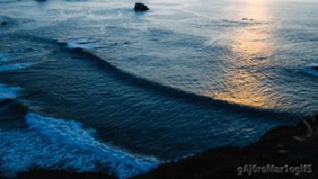
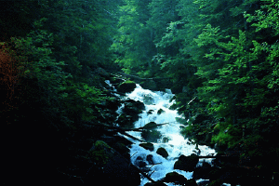
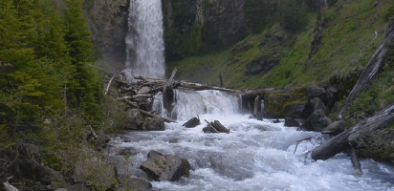
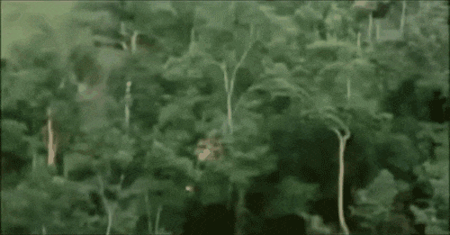
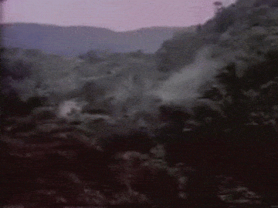
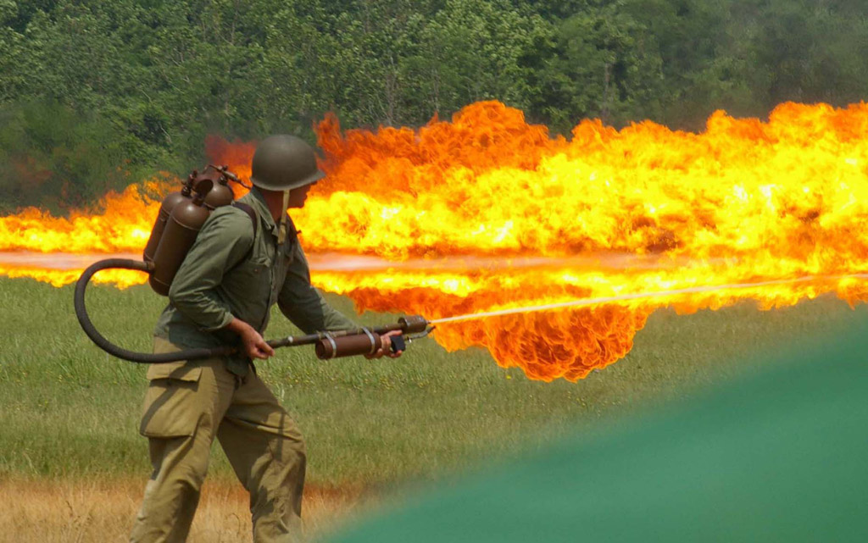
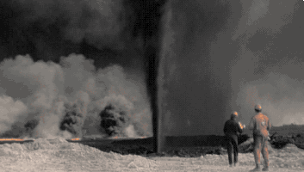
“Segurança ambiental”
Proteção do ambiente a longo prazo, manutenção da integridade dos sistemas naturais dos quais depende a vida na Terra
Meio ambiente
Meio ambiente
Operações militares e ambiente
O ambiente como uma arma (destruição sistemática do meio ambiente)
Busca retirar os meios de subsistência ou minar a moral
Enfraquece ou os obriga a se deslocar (populações ou exércitos)
Uso de desfolhantes na Guerra do Vietnã
A destruição do meio ambiente é uma arma psicológica, política e econômica
Destruições ecológicas visão facilitam operações militares

Slide 6
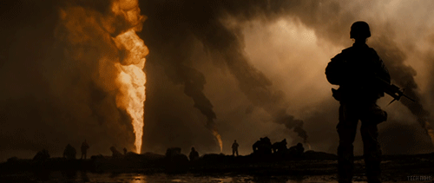
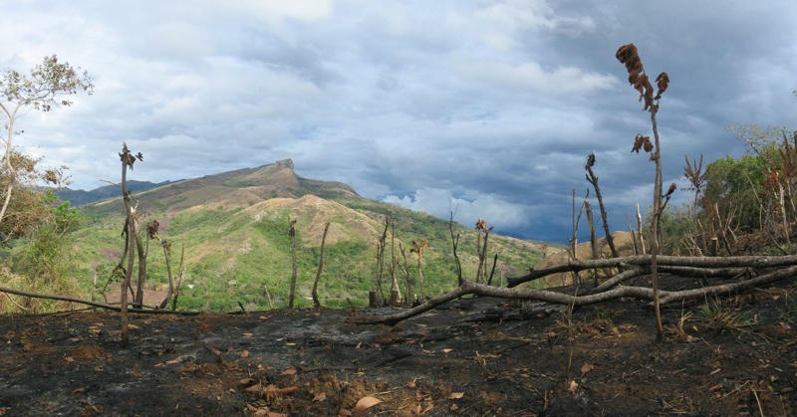
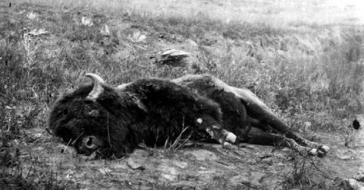
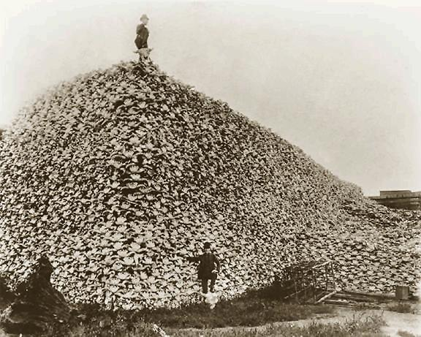
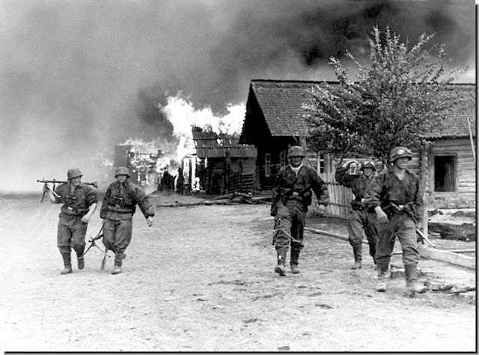
Exemplos de Operações militares e ambiente
Esparta cortou as árvores da região camponesa de Atenas
(Guerra do Peloponeso)
Terra arrasada
Retirada civil e militar do território em conflito, destruindo tudo o que existe para que a tropa inimiga que adentra o território encontre um ambiente hostil.
O exército americano, no século XVIII
Destruiu os cultivos e os pomares dos índios, no leste dos EUA, e se empenhou na eliminação sistemática de milhões de bisões, no século seguinte.
Guerra do Golfo
Ambiente vítima e arma;
Agressões deliberadas de vazamento de petróleo no golfo Pérsico e o incêndio dos campos petrolíferos do Kuwait;
Destruição dos campos foi planificada e metódica;
Fumaça e fuligem atingiram 15.000km²; Marés negras atingiram 70 a 80% das usinas de dessalinização do golfo;
Maré impediu operações anfíbias e fuligem áreas;
Guerra entre Dario I e os Citas
Revolta Gaulesa, Vercingetorix
Revolta dos Taiping (China)
Rússia (França de Napoleão e a Alemanha Nazista)
Meio ambiente

Slide 7
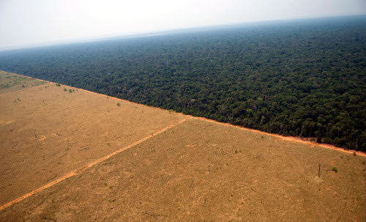
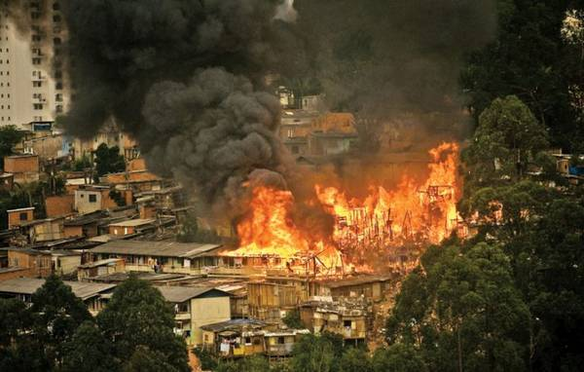
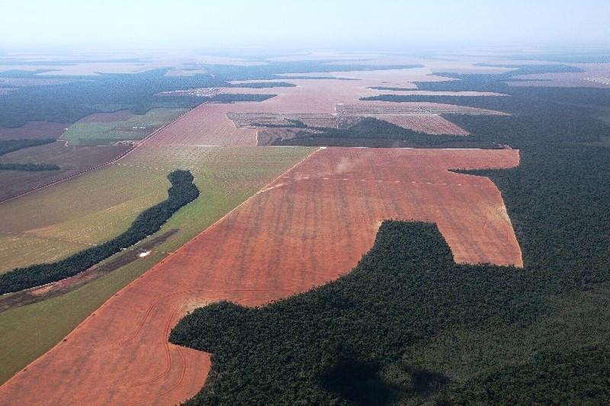
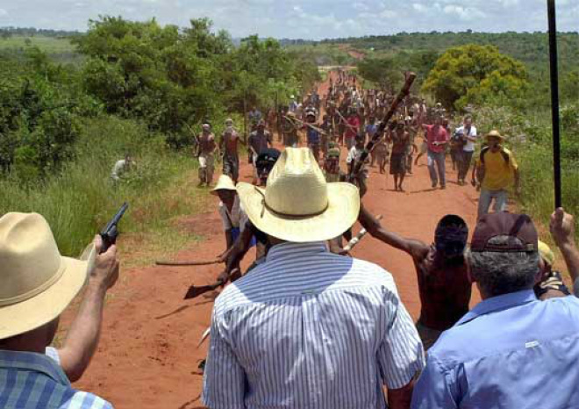
No Brasil
Avanço da fronteira agrícola
(Mato Grosso concentrou a maior parte (55%) do desmatamento na Amazônia)
Especulação mobiliaria e incêndios (favela do Moinho, no Campos Elíseos, SP)
Guerras por terras indígenas (Mato Grosso do Sul)
“Segurança ambiental”
Distingue-se em vários aspectos
Indivíduos
Perigos diretos para a saúde das pessoas
(Chernobyl e o acidente radiológico de Goiânia, Césio 137)
Síndrome Nimby
(Mariana MG, Belo Monte, Usinas Nucleares, Agrotóxicos e Transgênicos)
Concebe a segurança ambiental do ponto de vista da segurança dos indivíduos diante dos perigos que o meio ambiente apresenta para o seu bem estar e saúde imediatos em um contexto local
As poluições transfronteiriças
(Fukoshima, emissões GEE, China Material particulado, poluição rio Piracicaba e Mariana MG)
As catástrofes naturais
(Furacão, Tsunamis, no Brasil escorregamentos de terras, secas e inundações)

Slide 8
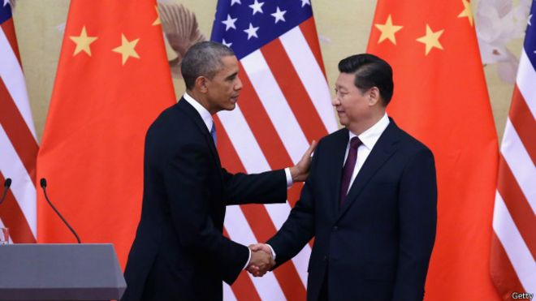
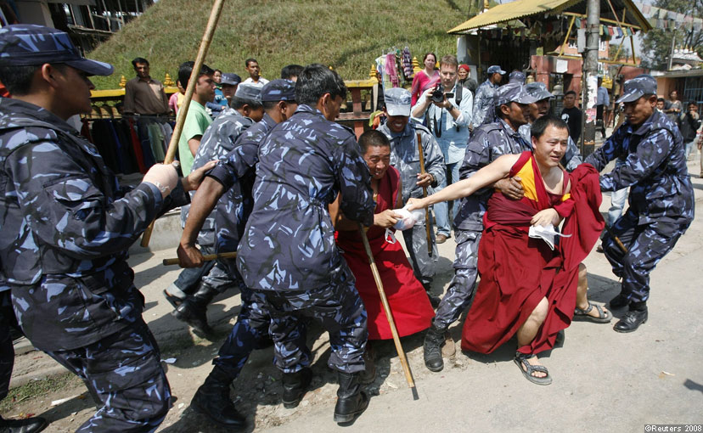
“Segurança ambiental”
Controle das ilhas do oceano Índico e das Caraíbas no séc XVII para as Marinhas nacionais
Petróleo
França → Buscou independência → Energia nuclear
EUA → Buscaram novas fontes → Invasão das áreas com o recurso
Hoje debates sobre Biossegurança, o acesso a recursos genéticos e a transferência das aplicações que deles decorrem
Brasil → proteção da água e Amazônia
Tudo que ameaça reduzir, de maneira significativa , o domínio das escolhas possíveis que se oferecem a um governo
Estados
Capacidade de defender os valores e as instituições fundamentais diante de toda ameaça externa e de evitar todo resultado indesejável imposto do exterior;
No olhar dos governos: acesso aos recursos/mat.-primas importantes para economia/defesa do Estado (CHINA-TIBET), e os impactos das mudanças em escala mundial (EUA-CHINA);

Slide 9
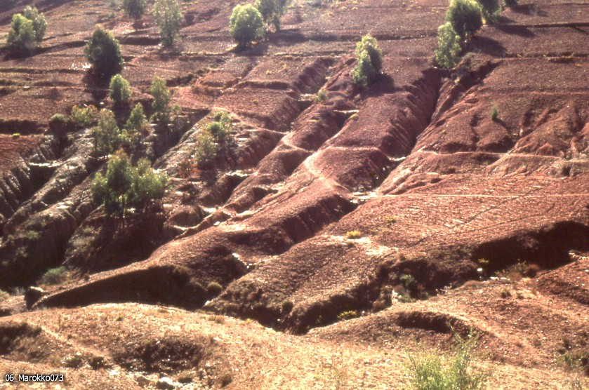
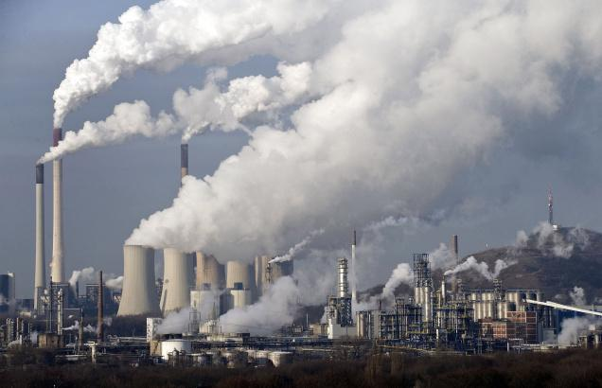
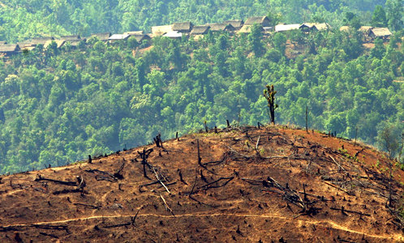
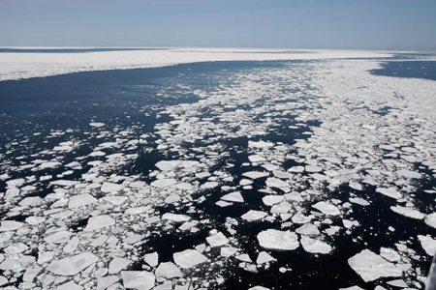
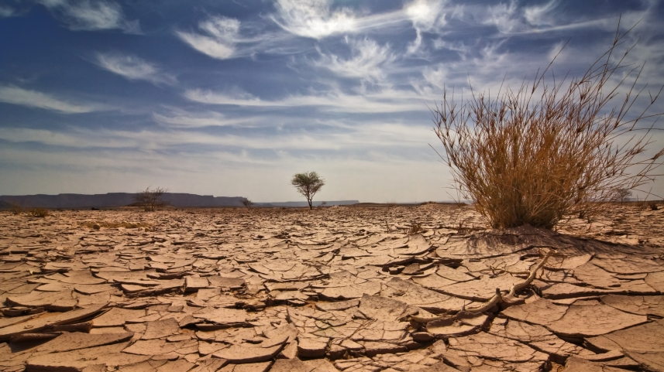
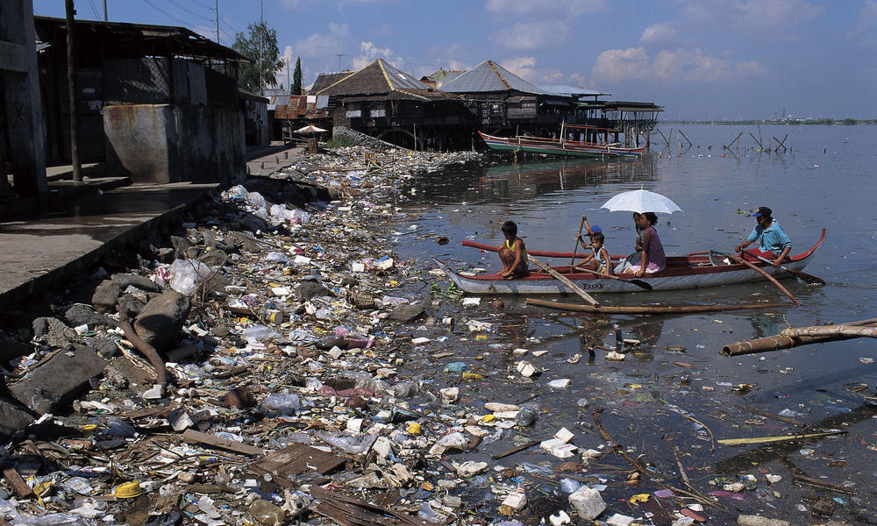
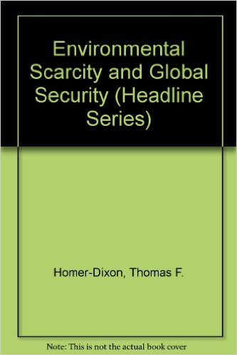
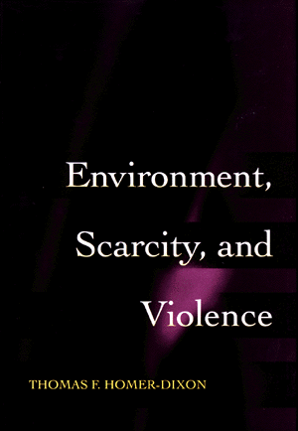
Estados
impactos das mudanças em escala mundial
Desmatamento
Poluição
Aquecimento Global
Degradação do solo
Degradação do meio ambiente, penúrias e conflitos internos
Modelo de Homer-Dixon propõe casualidade direta entre privação/escassez ambiental e os movimentos populacionais.
“Açambarcamento dos recursos” e a “Marginalização ecológica”
Degradação dos recursos disponíveis associado ao cresc. demográfico, resulta vontade de redistribuição;
Problema: os mais pobres geralmente incapazes de mobilizar esses recursos à seu favor;
LE PRESTRE, questiona limitar somente as causas ambientais.
P.ex.: catástrofes ambientais em áreas extremamente populosas e sem infraestrutura adequada.
http://goo.gl/1GgtgW
http://goo.gl/TTsSGq

Slide 10
Estados
1) No Senegal houve uma extensão de terras cultiváveis às custas das florestas e dos "peuls" criadores de gado
2) Elite moura da Mauritânia tentou se apropriar de terras ao longo do rio Senegal provocando expulsão de 70mil pessoas e problemas graves de diplomacia entre os dois países
3) No Brasil temos o problema da crise hídrica
PROCESSO DE AÇAMBARCAMENTO (MONOPOLIZAÇÃO) DOS RECURSOS
Diminuição da quantidade e da qualidade dos recursos renováveis
Aumento das desigualdades
Penúrias
Crescimento demográfico
Filipinas/Brasil/Índia/Etiópia/México/Indonésia →migrantes se deslocam pelos desastres
Mas também pela atração dos recursos disponíveis em outro lugar
Ruanda- regiões de mais forte crescimento demográfico são as que mais recursos e menores as pressões sobre o meio possuíam
PROCESSO DE MARGINALIZAÇÃO
Desigualdades
Degradação da qualidade e da quantidade dos recursos
Penúrias
Crescimento demográfico

Slide 11
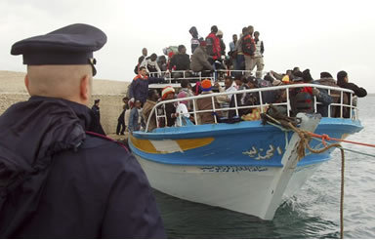
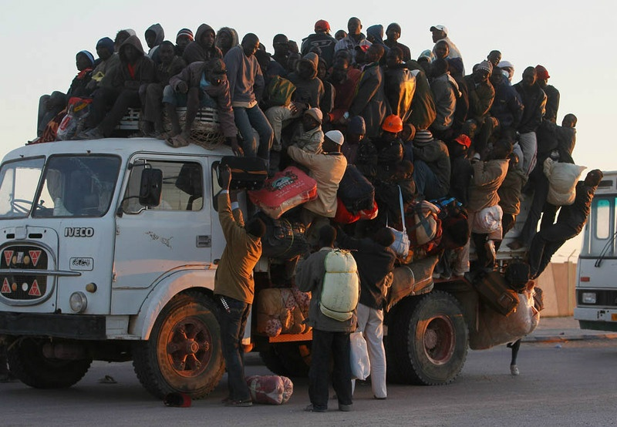
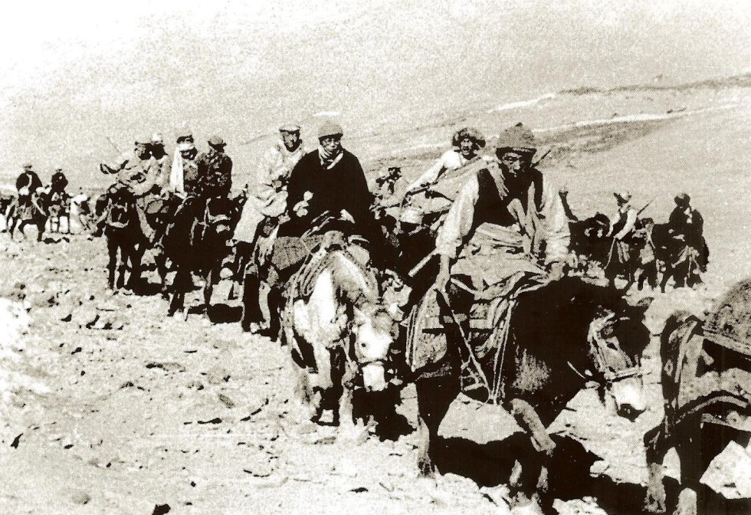
Estados
Degradação do meio ambiente, penúrias e conflitos internos
Fonte: Environmental Scarcities and Violent Conflict: Evidence from Cases - Part 3.

Slide 12
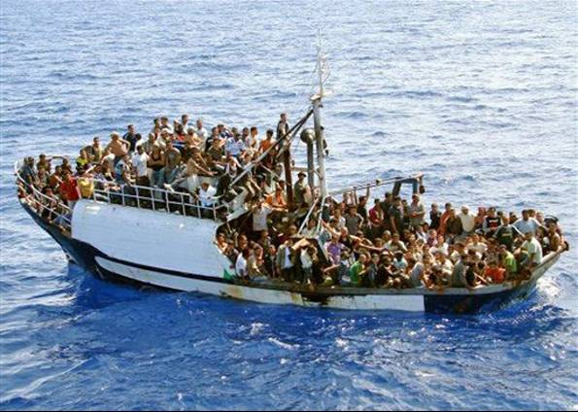
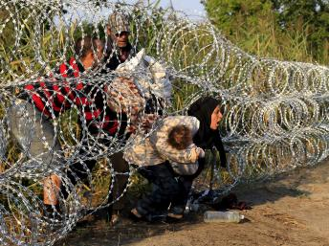
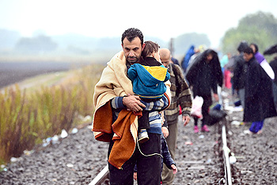
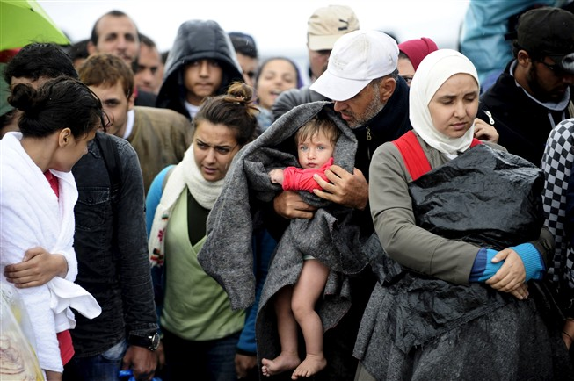
Movimentos populacionais
Estados
Refugiados aumentam pressão econômica e social;
Podem iniciar tensões étnicas;
Geralmente se estabelecem em zonas já frágeis e marginais;
Podem não se submeter às regras locais.
Emigração não possui, necessariamente, consequências negativas.
Dependem: amplitude do fenômeno, postura dos habitantes locais com a causa dos refugiados etc.
Notes:
Citar exemplos das civilizações já estudadas em aula… acrescentar aqui depois.

Slide 13
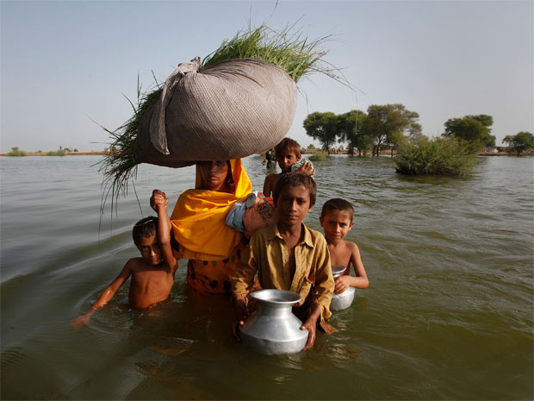
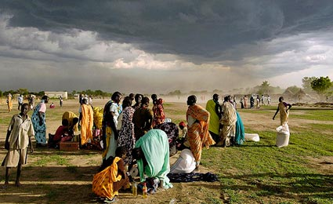
Agravantes
Estados
Mudanças climáticas (desequilíbrio de poder regional)
Ideologia nacionalista vinculada a fator ambiental (Caso Brasil)
Questão mais política, do que ambiental + incerteza das mudanças climáticas
Divergências sobre a melhor maneira de administrar os problemas ambientais em escala mundial
Notes:
Slide temporário

Slide 14
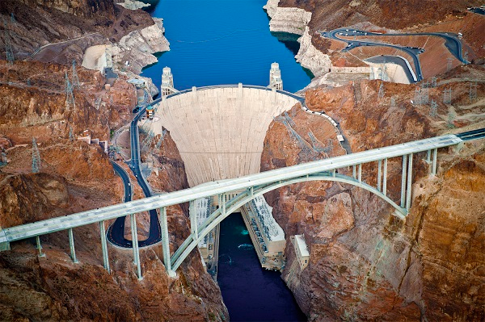
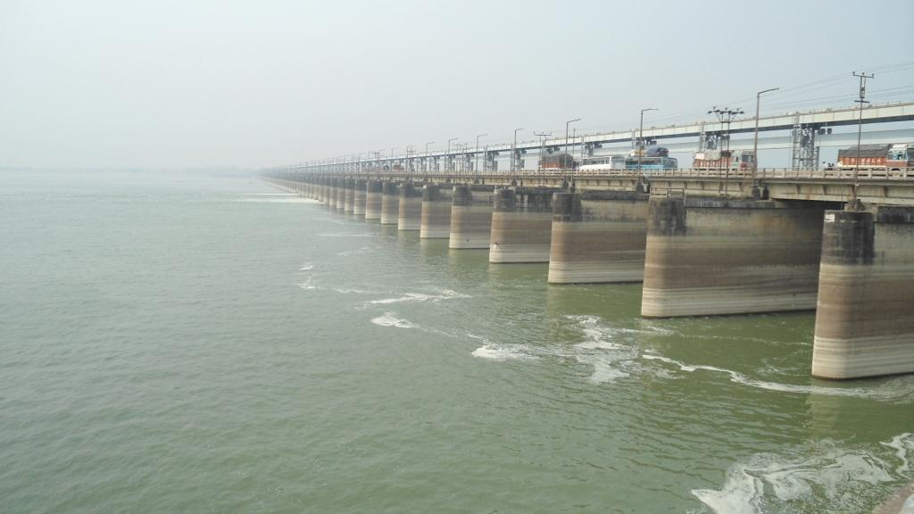
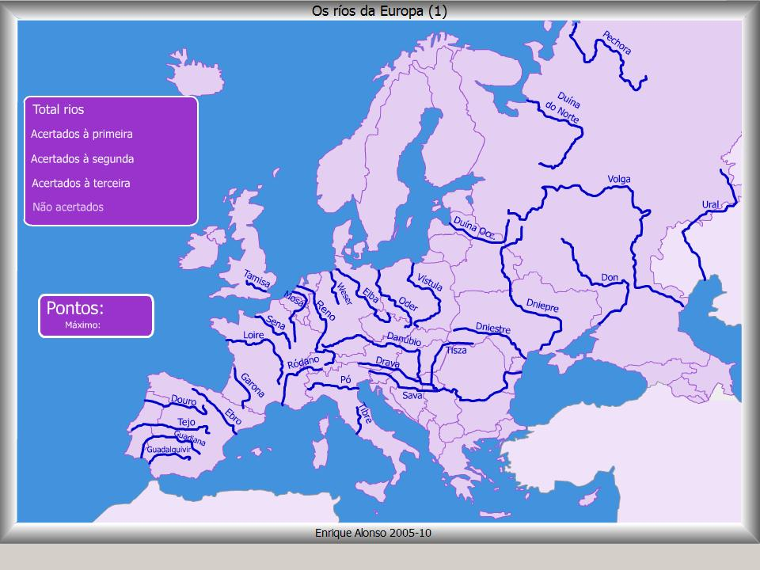
“Segurança ambiental”
A garantia razoável de estar protegido contra ameaças ao bem estar nacional ou aos interesses comuns da comunidade internacional relacionados à degradação do meio ambiente
Gestão de Recursos comuns e conflitos
Sistema Internacional
Rio Colorado- EUA/MÉX
Rio Ganges- Índia e Bangladesh
Eufrates- Turquia/Síria/Iraque
Os problemas críticos da segurança ambiental são definidos como aqueles suscetíveis de desestabilizar as relações interestatais normais e de provocar contramedidas internacionais
Alguns Estados possuem vantagem por estar a montante, tensões são fortes em:
Estado à jusante é mais forte militarmente (Egito diante do Sudão e Etiópia / Iraque e Síria “Antes G.Golfo”)
Estado Montante depende do a Jusante p/ transporte fluvial
A relação pode ser boa em:
Benefícios adicionais pela cooperação
A cooperação inscreve um conjunto de relações múltiplas integradas (EU)
Brasil- Rio Amazonas
Ou a questão da internacionalização
O Brasil pode se defender?

Slide 15
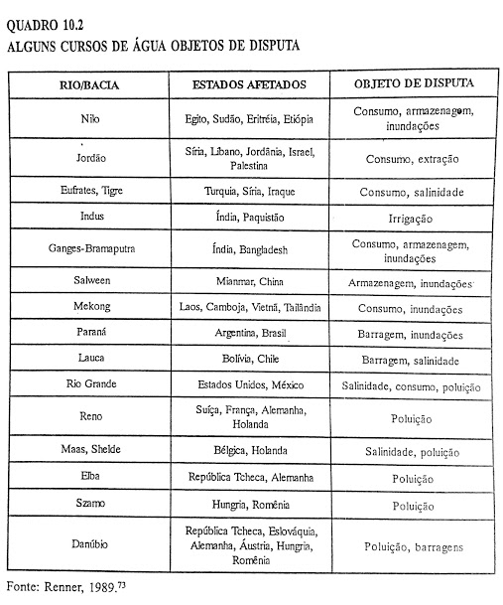
Sistema Internacional
Segundo o autor, conflitos relacionados à água raramente geram conflitos graves, prova disso é a grande quantidade de acordos internacionais que têm a equidade como fator base.
Gestão de Recursos comuns e conflitos
Essa dinâmica pode ser explorada para fins militares:
Destruições de barragens (II Guerra Mundial, Israel)
Controle de canais de transporte (Oriente Médio, Panamá) e diques;
Usinas de bombeamento e hidrelétricas (Guerra do golfo)
Usinas de dessalinização (G.Golfo)
Pressão/barganha politica (Coréias, efluentes Han)
Controle da garantia do uso do recurso (Tibet)
Guerras do Bacalhau (cotas de pesca)

Slide 16
Sistema Internacional
Instabilidades internas e relações interestatais
REFUGIADOS INTERNACIONAIS E CONFLITOS INTERNACIONAIS
Movimentação de populações transfronteriças
Conflitos diplomáticos ou instabilidades do sistema
Degradação do meio ambiente
Conflitos ou inseguranças nacionais
Refugiados de Moçambique no leste da zâmbia reproduziam sua agricultura tradicional e acabavam degradando os recursos controlados e geridos pelas aldeias zambianas
emigrados de Bangladesh no N e NE da índia, são considerados ameaça física, religiosa e cultural (contrabando, espionagem, extremistas, gangues)
Migração Síria para EU, tensão terrorismo
Brasil recebendo Migração Síria

Slide 17
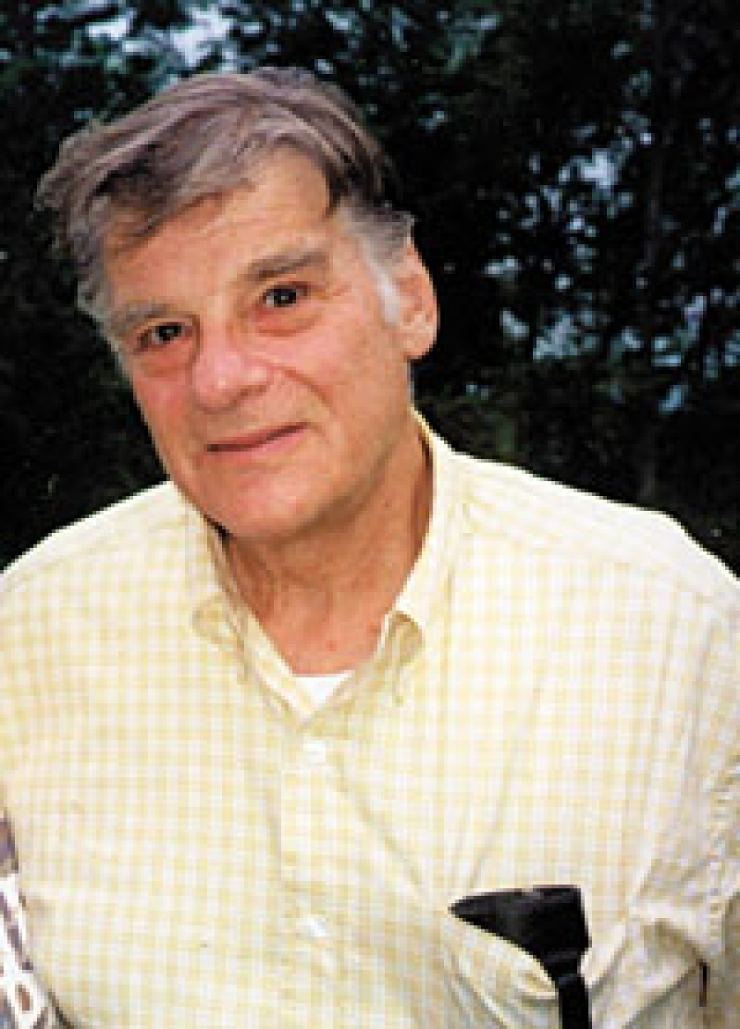
Meio Ambiente - Resolução de Conflitos?
Sistema Internacional
Eliminação de fatores de insegurança;
Criação de hábitos de cooperação.
“Comprehensive security for the baltic: an environmental approach”.
“Explores the extent to which regional cooperation on environmental protection and natural-resource utilization serves as a confidence-building measure that fosters comprehensive international security”.
Arthur H. Westing
http://goo.gl/aIW94c
Notes:
A ideia aqui é começar falando de autores que pensam no meio ambiente como fator de resolução de conflitos internacionais.

Slide 18
Sistema Internacional
David Mitrany (1943)
Criador da teoria do funcionalismo nas relações internacionais.
“Rather than the self-interest of nation-states [...] functionalists focus on common interests and needs shared by states (but also by non-state actors) in a process of global integration [...]”.
Problemas “não políticos” (econômicos, sociais, técnicos e humanitários).

Slide 19
Sistema Internacional
“Hábitos de cooperação poderão progressivamente se transferir dos domínios econômicos e sociais ao domínio político” (LE PRESTRE, 1997).
Reconhecimento de uma dependência entre os Estados.
Perspectiva de ganhos mútuos.
Confiança mútua
Notes:
Finalizar base teórica para inserir informação relacionada com Ecologia Evolutiva

Slide 20
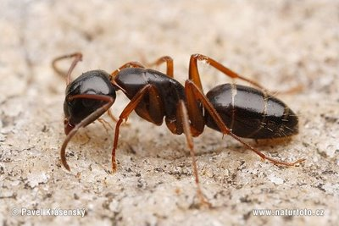
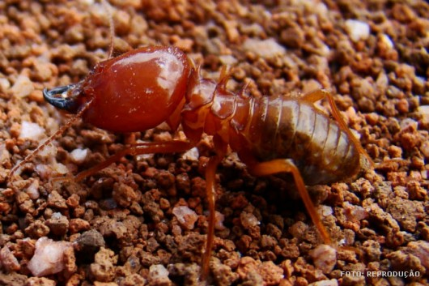
Relação com Ecologia Evolutiva Humana
Sistema Internacional
Comportamento egoísta - vantagem no curto prazo;
Seres humanos como espécie muito recente;
Sucesso de espécies eussociais mais antigas;
Tempo de adaptação e teste de resiliência.
https://goo.gl/1zig0b
http://goo.gl/m4A3OO
Existência sustentável.

Slide 21
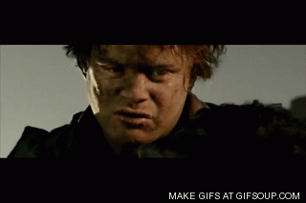
Sistema Internacional
Oportunidade de cooperação em larga escala.
Privatização de benefícios e socialização de prejuízos.

Slide 22
Considerações finais
Problemas ambientais relacionados à alta política internacional e a noção de segurança ambiental multiforme;
Visibilidade da questão ambiental pelo seu estreitamento com questões fundamentais enfrentadas pela sociedade;
Degradação do ambiente, agora, se torna um meio, e não mais a causa de mobilizações sociais;

Slide 23
Proteção ambiental=problema de segurança nacional- espectro da ingerência que a ONU reconheceu:
“... Se surgisse uma ameça à segurança ambiental certos Estados poderiam ser tentados a explorar a ocasião…”
Temor da militarização do ambiente ao invés de uma ecologização da segurança.

Slide 24
Sensibilização crescente aos problemas ambientais, mas os Estados e os movimentos que os assumem não compartilham a mesma compreensão dos fenômenos, as mesmas prioridades ou as suas implicações.
1º aspecto importante Ecopolítica Internacional:
Compatibilidade dos regimes ambientais entre si e destes com outros acordos, caso contrário, facilmente entrarão em conflito causando mais transtornos.

